Slide 1

SUSTABIL
Grupo 6:
Anderson Mariano
Arthur de Paula
Franklin da Silva
Gabriel Ferraz
Guilherme Nascimento
João Oliveira

Slide 2

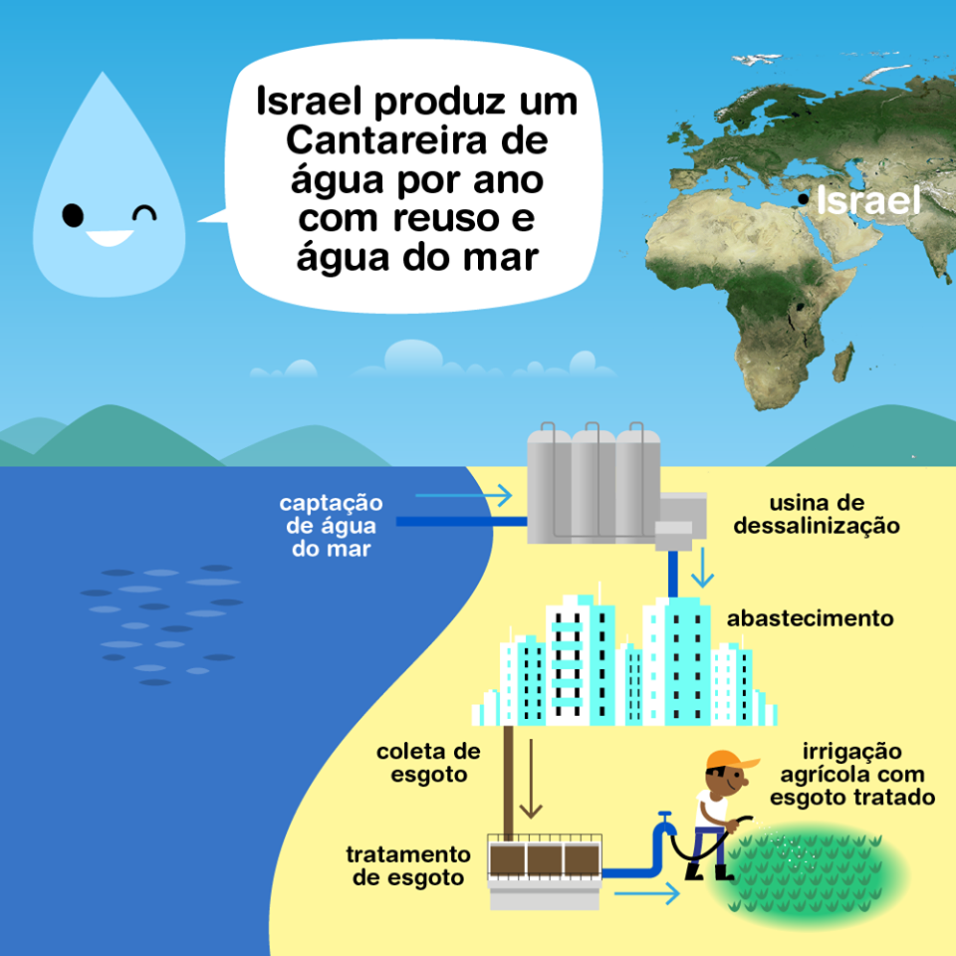
Contexto
Cuide do vazamento, faça sua parte
Este é o meu processo até sua residência
Como funciona o processo de distribuição de água? A água é captada do mar e vai até a usina de dessalinização e segue para o abastecimento e vai até o usuário (nós). Tudo isso acontece por canos subterrâneos, algo acontecendo embaixo do nosso nariz e não nos importamos como deveríamos.
Com isto no nordeste está ocorrendo um grande projeto de instalação de dessalinizadores, com o nosso projeto será mais prático instalar nessa região a princípio.

Slide 3
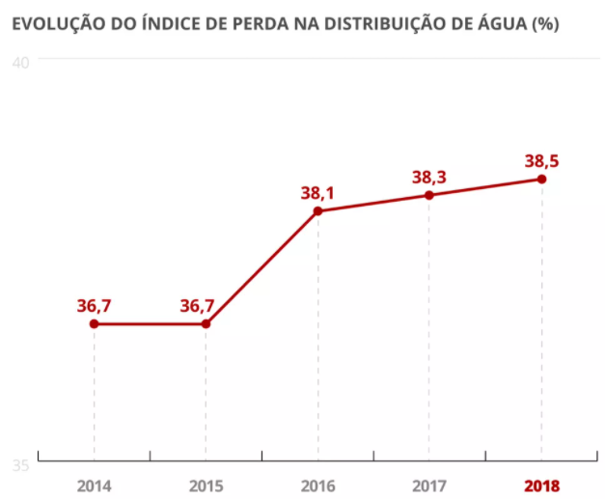
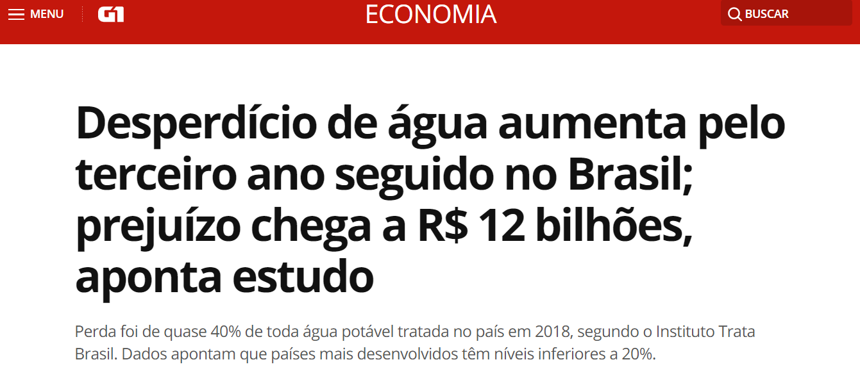
Problemática

Slide 4

Surgimento da Sustabil
A Sustabil surgiu em 2019 afins de resolver o problema de vazamento no Nordeste, de maneira eficaz o descobrimento de vazamento e possíveis vazamentos se tornou simples e rápido com o nosso sistema.
Somos uma empresa privada que se preocupa com o desperdício e com o meio ambiente.
Nossos possíveis clientes seriam as distribuidoras de água, como a Sabesp.
Entre em contato conosco: sustabil@bandtec.com.br

Slide 5
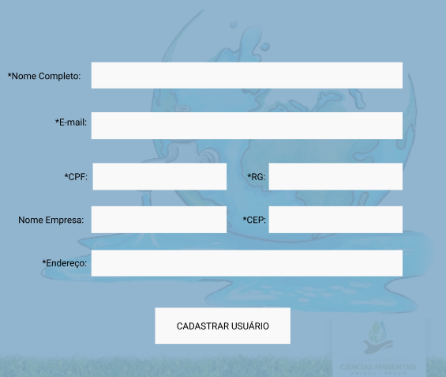
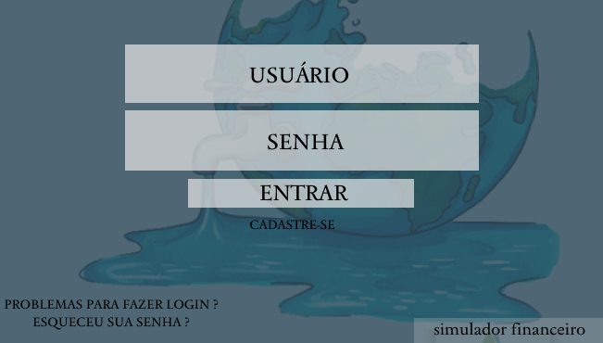

Slide 6
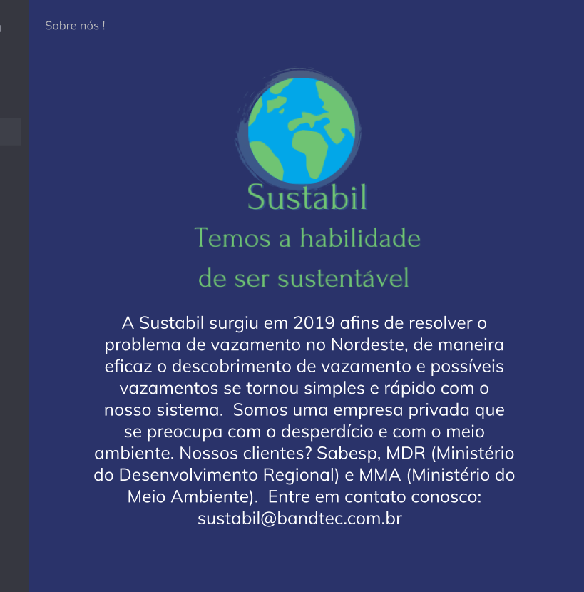
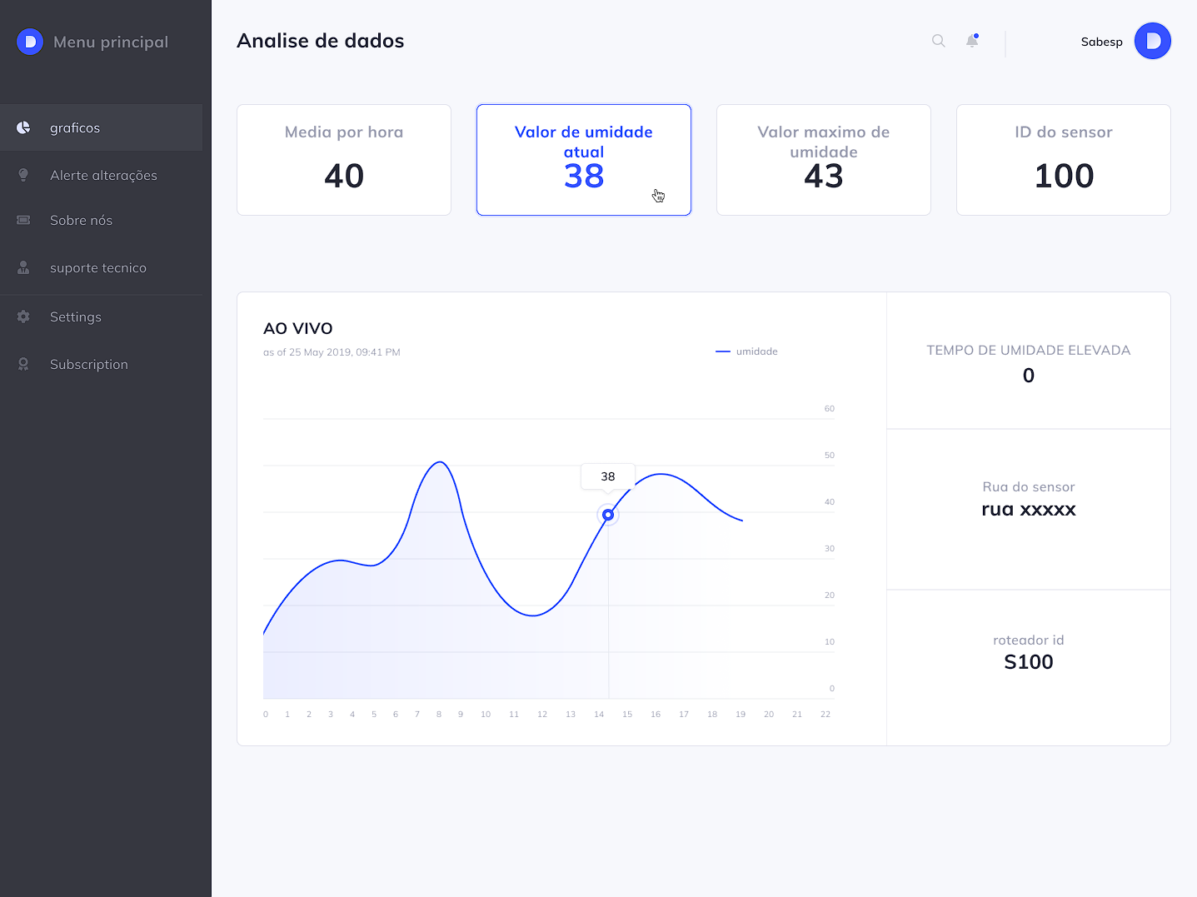

Slide 7
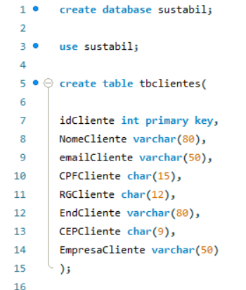
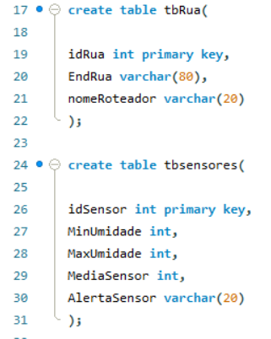
Criação do banco de dados e tabela tbClientes:
Criação das tabelas tbRua e tbSensores:

Slide 8
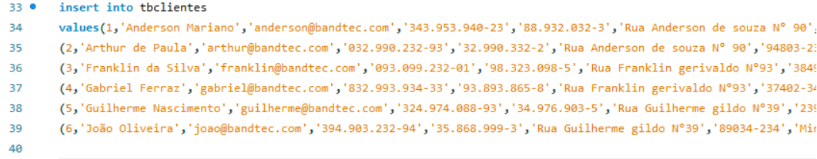
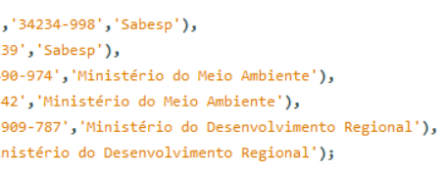
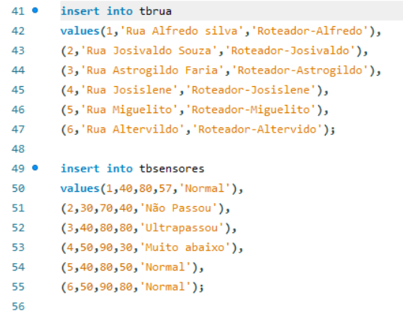
Inserção de dados na tabela Clientes:
Inserção de dados na tabela Clientes:

Slide 9
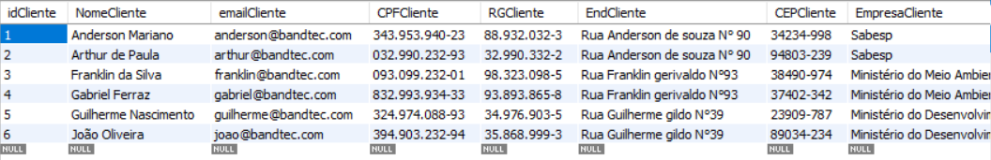
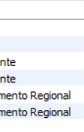
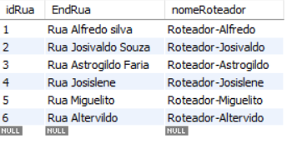
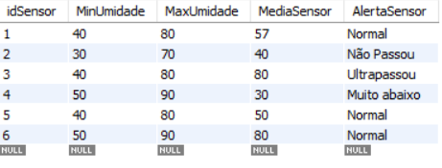
Buscando os dados da tabela tbClientes:
Buscando os dados da tabela tbRua:
Buscando os dados da tabela tbSensores:

Slide 10



Solução do Problema
A solução proposta pela Sustabil foi implantar sensores de umidade (DHT11) nos encanamentos onde os dados passariam por roteadores das ruas e chegariam no servidor da Sustabil onde terá um site para acessar e checar as informações transmitidas em gráficos.
Fixados em partes externas dos canos para detecção do vazamento e futuros prejuízos gigantescos.
Sinal de vazamento? O sensor emitiria um alerta que será possível visualizar no site e assim entraremos em contato com o cliente o mais rápido possível.

Slide 11
Onde verificar?
Criamos um site institucional para a verificação dos dados nos gráficos, o cliente tem acesso total para acompanhar, mas o acompanhamento seria de nossa equipe para o cliente não precisar ficar o dia inteiro olhando gráficos.

Slide 12

Custos
Não ter um prejuízo de estimados R$38 milhões mensais por vazamentos e somente ter um custo de estimados R$ 9 milhões por ano é:

Slide 13





Onde os dados são armazenados?
Os dados serão armazenados em nosso banco de dados, todas as informações pedidas para o cadastro serão armazenadas e os sensores atribuídos a seus respectivos clientes
Sensor 3 detectou um possível vazamento

